Slide 1
Capítulo 2
Conceitos Básicos da
Computação Gráfica 2D
Resumos do livro
Computer Graphics using Java 2D and 3D
Disciplina de Computação Gráfica
Curso de Engenharia Informática
Instituto Politécnico da Guarda

Slide 2
Objetivos
Compreender a sequência de operações de um sistema gráfico 2D.
Compreender os sistemas de coordenadas 2D e as equações de gráficos.
Identificar os vários espaços de coordenadas na pipeline de renderização.
Compreender a estrutura de um programa Java 2D e a classe Graphics2D.
Desenvolver programas em Java para desenhar gráficos a partir das respectivas equações.
Usar primitivas geométricas básicas 2D.
Construir formas por medida através das classes Area e GeneralPath.

Slide 3

Pipeline de Renderização 2D
Construir os objetos 2D.
Aplicar transformações aos objetos.
Aplicar cor e outras propriedades (atributos) de renderização.
Renderizar a cena num dispositivo gráfico.

Slide 4
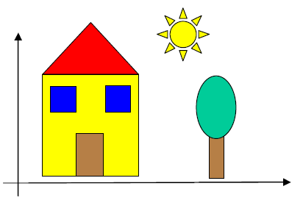
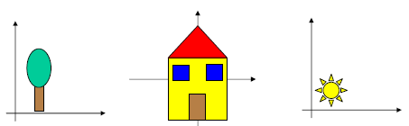
Diferentes Espaços de Coordenadas da Pipeline
Espaços dos Objetos
Espaço do Universo
Em algumas aplicações é vantajoso trabalhar com diferentes espaços de coordenadas.

Slide 5
Diferentes Espaços de Coordenadas da Pipeline
Espaços dos Objetos
Os objetos poderão ser definidos nos respetivos Espaços dos Objetos, para facilitar a construção dos mesmos.

Slide 6
Diferentes Espaços de Coordenadas da Pipeline
Espaço do Universo
Os objetos são depois posicionados no Espaço do Universo de modo a formarem a cena pretendida.

Slide 7
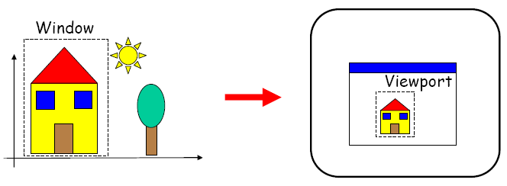
Diferentes Espaços da Pipeline
A renderização da cena é realizada através do mapeamento do conteúdo de uma Window, definida em coordenadas do Espaço do Universo, numa Viewport definida em coordenadas do Espaço do Dispositivo.
Espaço do Universo
Espaço do Dispositivo

Slide 8
Diferentes Espaços da Pipeline
Espaços dos Objetos
Espaço do Universo
Espaço do Dispositivo

Slide 9
Mapeamento Window - Viewport
A Window é a área do universo que interessa visualizar e tem coordenadas no Sistema de Coordenadas do Universo (SCU).
A Viewport é a área do dispositivo onde o conteúdo da Window vai ser mapeado e tem coordenadas no Sistema de Coordenadas do Dispositivo (SCD).
SCU
SCD

Slide 10
Mapeamento Window - Viewport
O mapeamento converte as coordenadas do Sistema de Coordenadas do Universo (SCU) para o Sistema de Coordenadas do Dispositivo (SCD).
Notar que dependendo da aplicação, SCU = SCD.
P_{SCU} (X_{U}, Y_{U})
P_{SCD} (X_{D}, Y_{D})

Slide 11
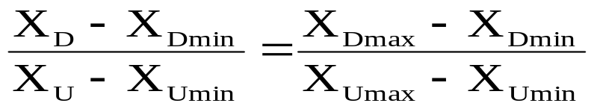
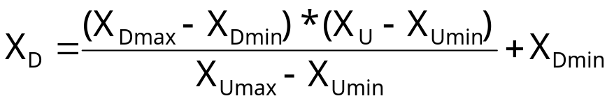
Mapeamento Window - Viewport
Para determinar a coordenada X_{D}
X_{Umax}
X_{Dmax}
X_{U}
X_{D}
X_{Umin}
X_{Dmin}
Fator de Escala para X (S_{X})

Slide 12
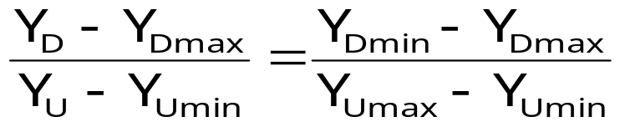
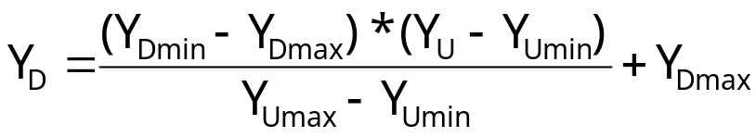
Mapeamento Window - Viewport
Para determinar a coordenada Y_{D}
(Invertemos a relação dos eixos YY porque crescem em sentidos opostos)
Y_{Umax}
Y_{Dmax}
Y_{U}
Y_{D}
Y_{Umin}
Y_{Dmin}

Slide 13
Mapeamento Window - Viewport
Se a Window e a Viewport não tiverem a mesma razão de aspecto (relação largura/altura), os fatores de escala segundo XX e YY serão diferentes e a cena será distorcida. Para que isso não aconteça usamos o fator de escala que for menor.
Window
Viewport
S_{X} ≠ S_{Y}
S = Min (S_{X}, S_{Y})

Slide 14
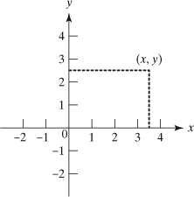
Sistema de Coordenadas 2D

Slide 15
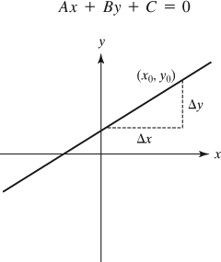
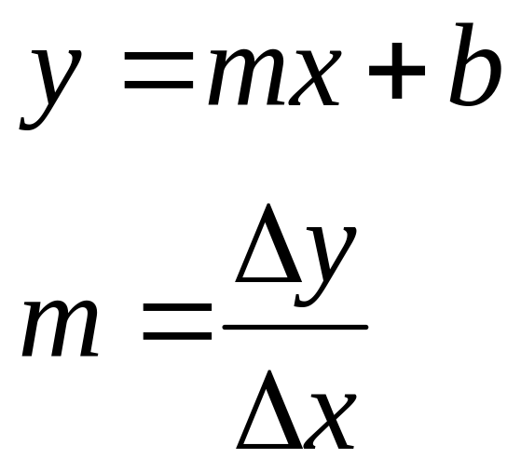
Primitivas Gráficas Simples: Linha

Slide 16

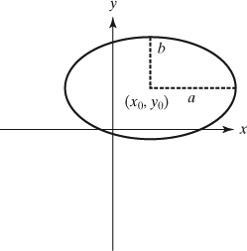
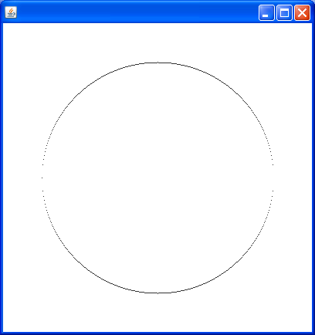
Primitivas Gráficas Simples: Elipse
O desenho de primitivas aplicando diretamente equações do tipo y=f(x), normalmente não funciona devido a problemas de arredondamento provocados pela resolução finita do dispositivo de saída.

Slide 17
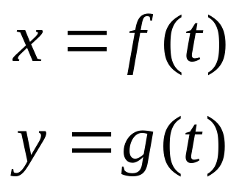
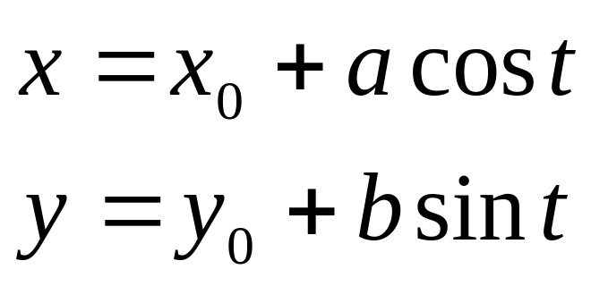
Equações Paramétricas
As equações paramétricas fornecem um método genérico para desenhar primitivas gráficas.
Equação paramétrica de uma elipse
0 < t < 360

Slide 18
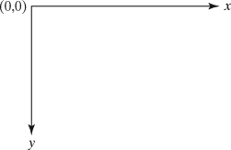
Sistema de Coordenadas Java 2D
O eixo y aponta para baixo.

Slide 19
Classe Graphics2D
Motor de renderização da API Java 2D
Estende a classe Graphics (java.AWT.Graphics)
Encapsula todas as funções de renderização
Como obter um objecto Graphics2D:
void paintComponent(Graphics g){
. . .
Graphics2D g2 = (Graphics2D) g;
. . .
}
Ou
Graphics2D g2 = (Graphics2D) obj.getGraphics()

Slide 20
Alguns Métodos da Classe Graphics
void setColor(Color c)
void setFont(Font f)
void setXORMode(Color c)
void setPaintMode()
void translate(int x, int y)
void drawLine(int x1, int y1, int x2, int y2)
void drawRect(int x1, int y1, int width, int height)
void drawOval(int x1, int y1, int width, int height)
void drawArc(int x1, int y1, int width, int height, int start, int arc)
void drawRoundRect(int x1, int y1, int width, int height, int arcW, int arcH)
void drawPolygon(int[] xPoints, int[] yPoints, int nPoints)
void fillRect(int x1, int y1, int width, int height)
void fillOval(int x1, int y1, int width, int height)
void fillArc(int x1, int y1, int width, int height, int start, int arc)
void fillRoundRect(int x1, int y1, int width, int height, int arcW, int arcH)
void fillPolygon(int[] xPoints, int[] yPoints, int nPoints)
void drawString(String str, int x, int y)
Permitem realizar renderização directamente sem a necessidade de modelação.

Slide 21
Alguns Métodos da Classe Graphics2D
void draw(Shape s)
void fill(Shape s)
void setTransform(AffineTransform Tx)
void transform(AffineTransform Tx)
void setPaint(Paint p)
void setStroke(Stroke s)
void clip(Shape s)
void setComposite(Composite c)
void addRenderingHints(Map hints)
Permitem realizar modelação seguida de renderização.

Slide 22
Programa Simples em Java 2D
public class Hello2D extends JApplet {
public static void main(String s[]) {
JFrame frame = new JFrame();
frame.setTitle("Hello 2D");
frame.setDefaultCloseOperation(
JFrame.EXIT_ON_CLOSE);
JApplet applet = new Hello2D();
applet.init();
frame.getContentPane().add(applet);
frame.pack();
frame.setVisible(true);
}
public void init() {
JPanel panel = new Hello2DPanel();
getContentPane().add(panel);
}
}
frame
applet
panel
Técnica usada nos exemplos do livro para que a aplicação possa ser executada tanto como uma applet, como uma aplicação Windows.

Slide 23
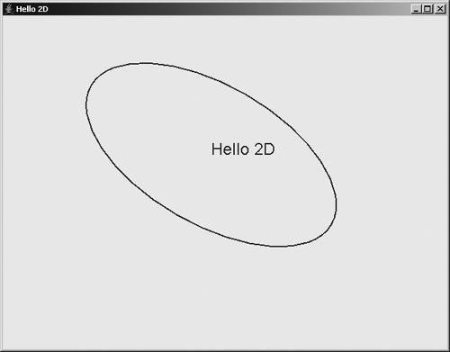
Programa Simples em Java 2D
class Hello2DPanel extends JPanel {
public Hello2DPanel() {
setPreferredSize(new Dimension(640, 480));
}
public void paintComponent(Graphics g) {
super.paintComponent(g);
Graphics2D g2 = (Graphics2D)g;
g2.setColor(Color.blue);
Ellipse2D e = new Ellipse2D.Double(-100, -50, 200, 100);
AffineTransform tr = new AffineTransform();
tr.rotate(Math.PI / 6.0);
Shape shape = tr.createTransformedShape(e);
g2.translate(300,200);
g2.scale(2,2);
g2.draw(shape);
g2.drawString("Hello 2D", 0, 0);
}
}
Fonte
Run

Slide 24
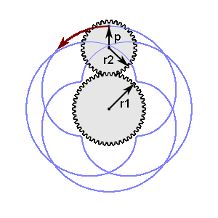
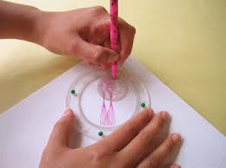
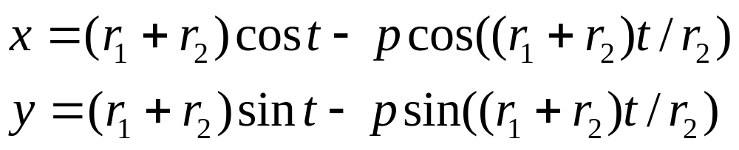
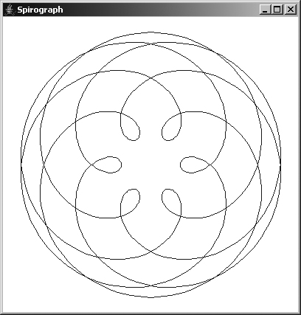
Implementação de um Spirógrafo
A equação paramétrica:
Fonte
Run

Slide 25
Forma Geral do Desenho de Equações Paramétricas
int x1=(int)f(t); //valor de x para t = t0;
int y1= (int)g(t); //valor de y para t = t0;
int x2;
int y2;
int nPoints;
double dt = (intervalo de variação de t)/nPoints;
. . .
for (int i=1; i<nPoints; i++) {
double t = i * dt;
x2 = (int)f(t); //equação de x
y2 = (int)g(t); //equação de y
g2.drawLine(x1, y1, x2, y2);
x1 = x2;
y1 = y2;
}

Slide 26

Forma Geral do Desenho de Equações Paramétricas
int r = 100;
int nPoints = 8;
int x1 = (int) (r * Math.cos(0));
int y1 = (int) (r * Math.sin(0));
int x2;
int y2;
double dt = 2 * Math.PI / nPoints;
for (int i = 0; i <= nPoints; i++) {
double t = i * dt;
x2 = (int) (r * Math.cos(t));
y2 = (int) (r * Math.sin(t));
g2.drawLine(x1, y1, x2, y2);
x1 = x2;
y1 = y2;
}
x = r cos(t) y = r sin(t)
Exemplo:
t = i * (360/8)
t₂ = 2 * (360/8)
t₃
t₁ = 1 * (360/8)
t₀ = 0 * (360/8)
...
t₈

Slide 27
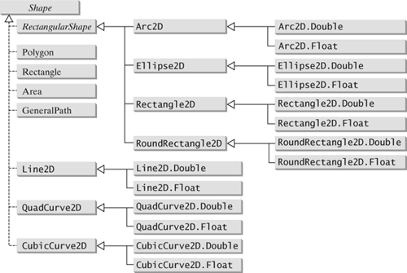
A classe Shape
A classe Shape é usada para criar modelos de objetos gráficos permitindo a separação entre modelação e renderização.

Slide 28
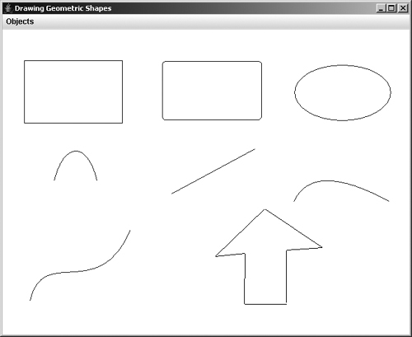
Desenhar Shapes
Line
Rectangle
Round rectangle
Ellipse
Arc
Quadratic curve
Cubic curve
Polygon
Usa a técnica “rubber-banding” para construir os objetos gráficos interactivamente.
Fonte
Run

Slide 29
Técnica Rubber-Banding
Ativar modo de desenho XOR para não alterar o background.
Ao premir o botão do rato:
  Obter as coordenadas do rato e configurar as coordenadas iniciais do objeto a desenhar.
Ao arrastar o rato:
  Se o objeto já foi desenhado alguma vez, desenhar novamente o objeto na última posição para o apagar (modo XOR).
  Obter as coordenadas atuais do rato e configurar as coordenadas finais do objeto.
  Desenhar o objeto usando as coordenadas iniciais e finais.
Ao libertar o botão do rato:
  Obter as coordenadas atuais do rato e configurar as coordenadas finais do objeto.
  Desenhar o objeto uma última vez usando as coordenadas iniciais e finais.

Slide 30
Definir e Desenhar Shapes
Exemplos
Line2D line = new Line2D.Double(x1, y1, x2, y2);
Rectangle2D ri = new Rectangle(x, y, rectwidth, rectheight);
Rectangle2D ri = new Rectangle(20,30,100,80);
Rectangle2D rd = new Rectangle2D.Double(20.0,30.0,100.0,80.0);
Rectangle2D rf = new Rectangle2D.Float(20f,30f,100f,80f);
RoundRectangle2D rrect = new RoundRectangle2D.Double(20,30,100,80,5,5);
Ellipse2D ellipse = new Ellipse2D.Float(20f, 30f, 100f, 80f);
Polygon poly = new Polygon(int[] xcoords, int[] ycoords, int npoints);

Slide 31
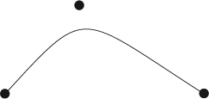
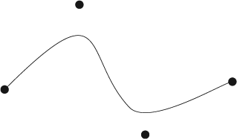
Definir e Desenhar Shapes
Quadratic curve
QuadCurve2D quad = new QuadCurve2D.Double(x1, y1, x2, y2, x3, y3);
Cubic curve
CubicCurve2D cubic = new CubicCurve2D.Float(x1 ,y1, x2, y2, x3, y3, x4, y4);

Slide 32
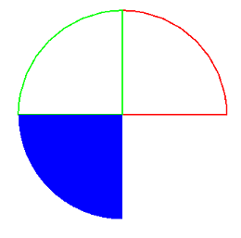
Definir e Desenhar Shapes
Arc
Arc2D arc = new Arc2D.Float(x, y, rectwidth, rectheight, ang1, ang2, Arc2D.OPEN);
g2.setPaint(Color.RED);
g2.draw(new Arc2D.Double(50, 50, 300, 300, 0, 90, Arc2D.PIE));
g2.setPaint(Color.GREEN);
g2.draw(new Arc2D.Double(50, 50, 300, 300, 90, 90, Arc2D.PIE));
g2.setPaint(Color.BLUE);
g2.fill(new Arc2D.Double(50, 50, 300, 300, 180, 90, Arc2D.PIE));

Slide 33
Constructive Area Geometry
Método para criar objetos gráficos (Shapes) mais complexos a partir da combinação de objetos gráficos já existentes.
Método baseado na combinação de áreas de objetos.
Classe Area(Shape s)
  void add(Area a)
  void intersect(Area a)
  void subtract(Area a)
  void exclusiveOr(Area a)

Slide 34
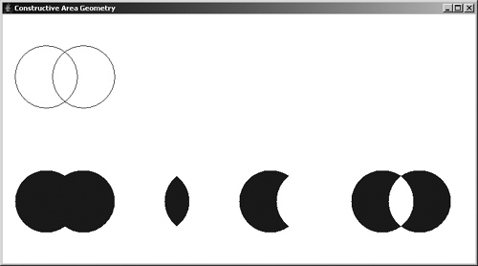
Constructive Area Geometry
Shape s1 = new Ellipse2D.Double(0, 0, 100, 100);
Shape s2 = new Ellipse2D.Double(60, 0, 100, 100);
Area a1;
Area a2 = new Area(s2);
Operações com conjuntos
  Intersect
  Add
  Subtract
  Exclusive Or
g2.translate(20, 50);
g2.draw(s1);
g2.draw(s2);
g2.translate(0,200);
a1 = new Area(s1);
a1.add(a2);
g2.fill(a1);
g2.translate(180,0); a1 = new Area(s1); a1.exclusiveOr(a2); g2.fill(a1);
Fonte
Run

Slide 35
GeneralPath
Outro método para criar objetos gráficos complexos.
Método baseado na construção da linha fronteira dos objetos.
Classe GeneralPath()
  void moveTo(float x, float y);
  void lineTo(float x, float y);
  void quadTo(float x1, float y1, float x2, float y2);
  void curveTo(float x1, float y1, float x2, float y2, float x3, float y3);
  void closePath();

Slide 36
GeneralPath
Cinco tipos de segmentos
  SEG_MOVETO
  SEG_LINETO
  SEG_QUADTO
  SEG_CUBICTO
  SEG_CLOSE
Métodos GeneralPath
  moveTo
  lineTo
  quadTo
  curveTo
  closePath

Slide 37
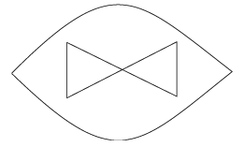
GeneralPath
GeneralPath path = new GeneralPath();
path.moveTo(-2f, 0f);
path.quadTo(0f, 2f, 2f, 0f);
path.quadTo(0f, -2f, -2f, 0f);
path.moveTo(-1f, 0.5f);
path.lineTo(-1f, -0.5f);
path.lineTo(1f, 0.5f);
path.lineTo(1f, -0.5f);
path.closePath();

Slide 38
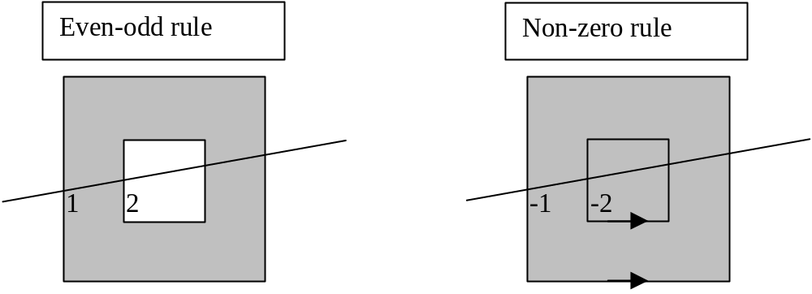
Regras Winding
Regras para determinar as zonas interiores de um Shape
Regra Even-odd (Par-impar)
Regra Non-zero (Não-zero)
path.setWindingRule(GeneralPath.WIND_EVEN_ODD);
path.setWindingRule(GeneralPath.WIND_NON_ZERO);
Imaginar uma linha até à região e considerar os sentidos dos paths que são cruzados pela linha. Se a linha cruzar o path da esquerda para a direita, incrementar o número de cruzamentos de 1, se não, decrementar de 1. A região pertence ao interior se o número de cruzamentos for diferente de 0.
Imaginar uma linha até à região e considerar o número de vezes que a linha cruza com o path desde o exterior até atingir a região. A região pertence ao interior se o número de cruzamentos for impar e ao exterior se o número for par.

Slide 39
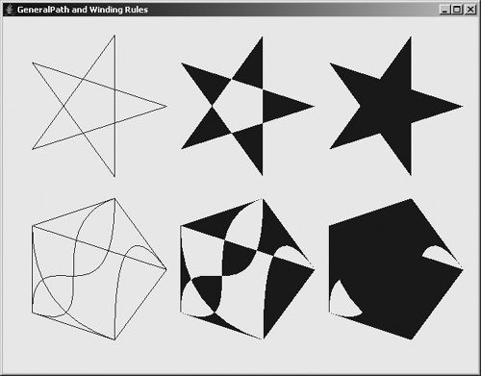
Regras Winding
Fonte
Run

Slide 40
Fim do Capítulo 2

